Slide 1
отчет ХРОМТАУСКОЙ ГИМНАЗИИ № 2
ЗА 2018-2019 УЧЕБНЫЙ ГОД
Акказиева Г.К., зав.библиотекой ХГ №2

Slide 2
РАБОТА НА АБоНЕМЕНТе
Как нужно вести себя в библиотеке?
-В библиотеке нужно соблюдать порядок.
-Быть вежливым, громко не разговаривать.
-Войдя, надо поздороваться с библиотекарем, а получив книгу, обязательно сказать спасибо.
-Ясно, четко, кратко, быстро назвать автора и название книги.
-Возвращай полученную книгу обязательно в указанный в ней срок – 10 дней.

Slide 3
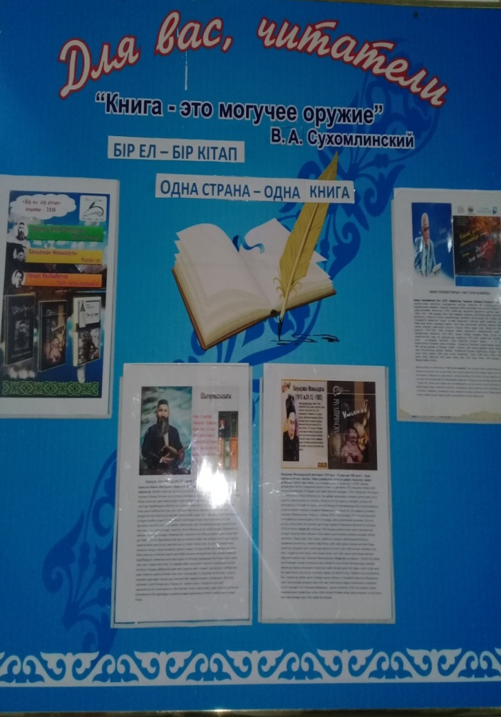
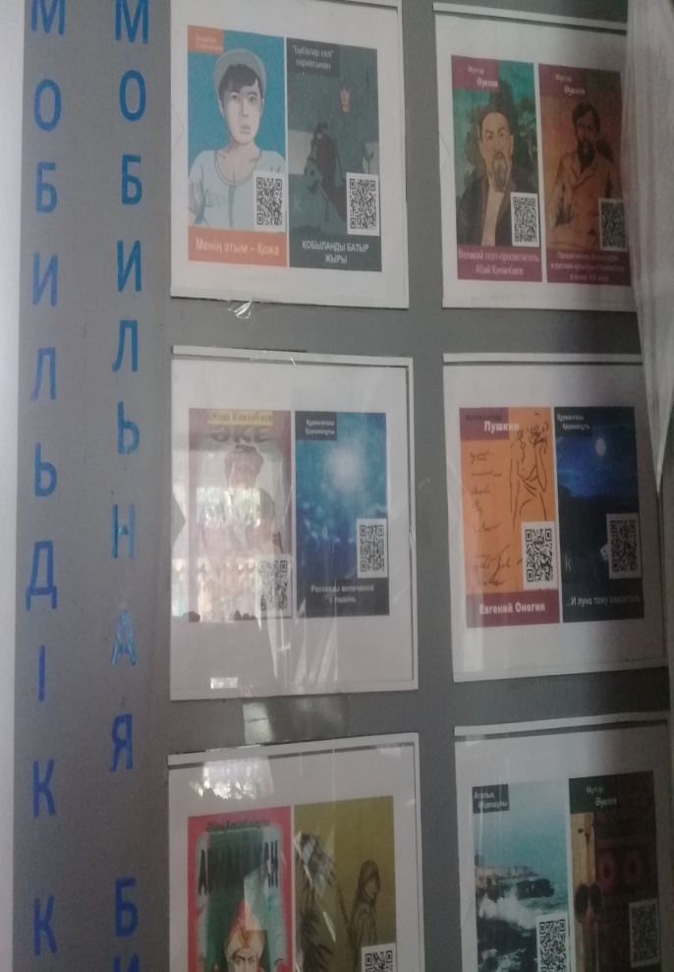
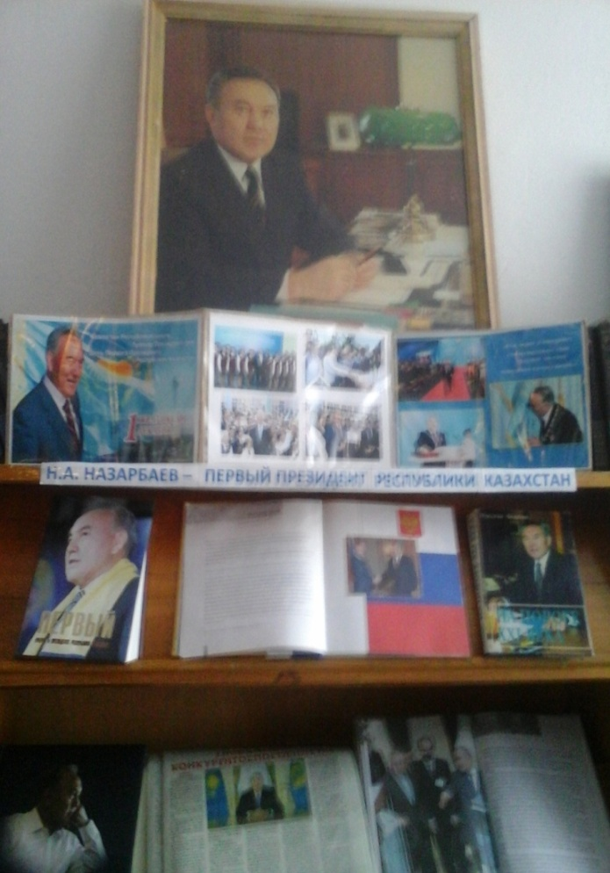
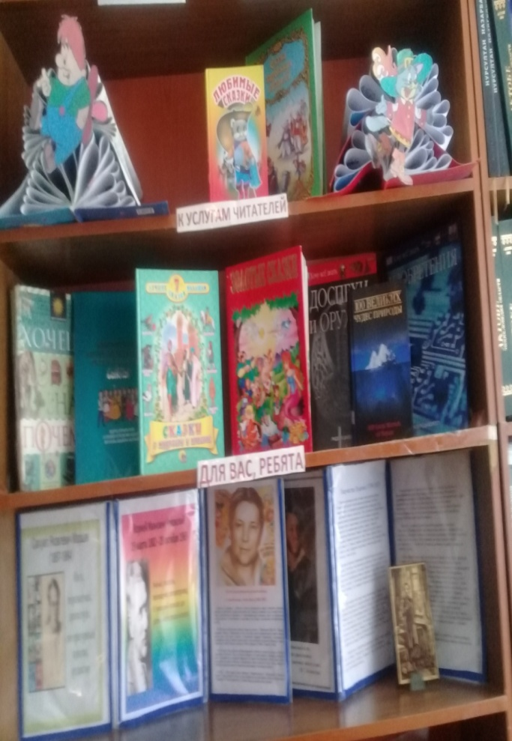
Постоянные выставки

Slide 4
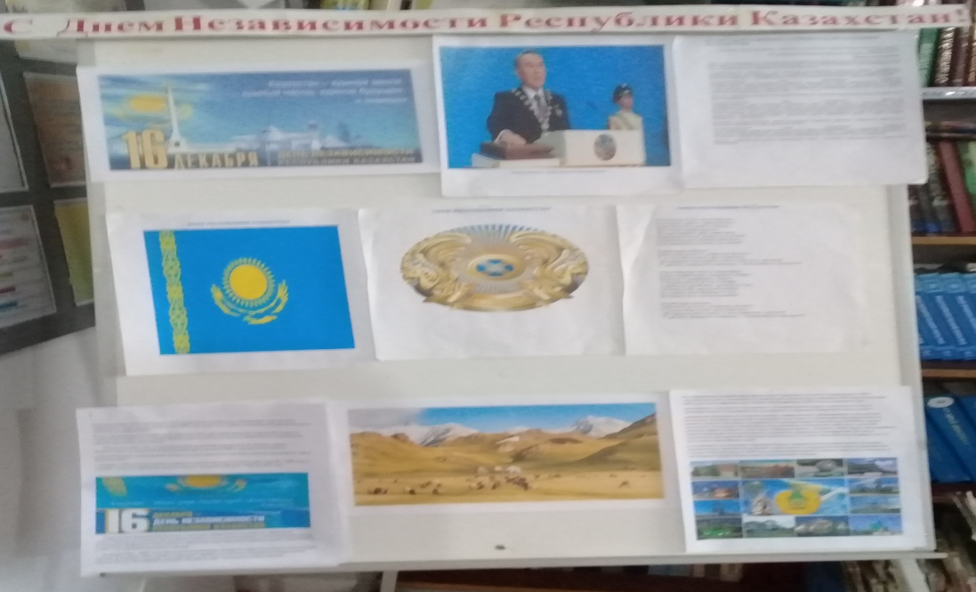
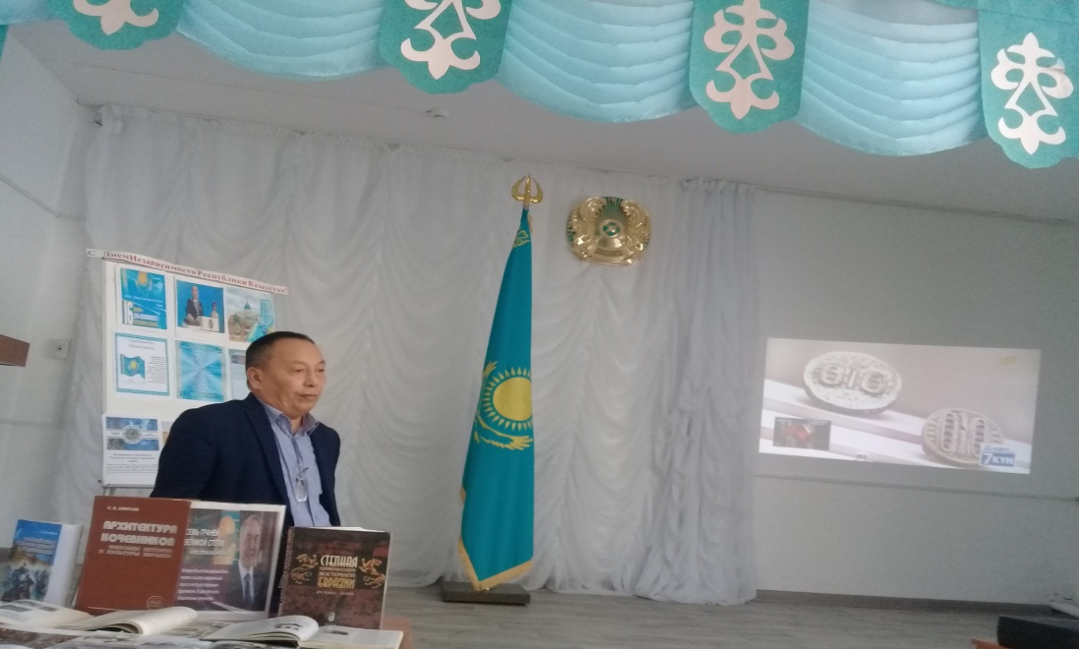
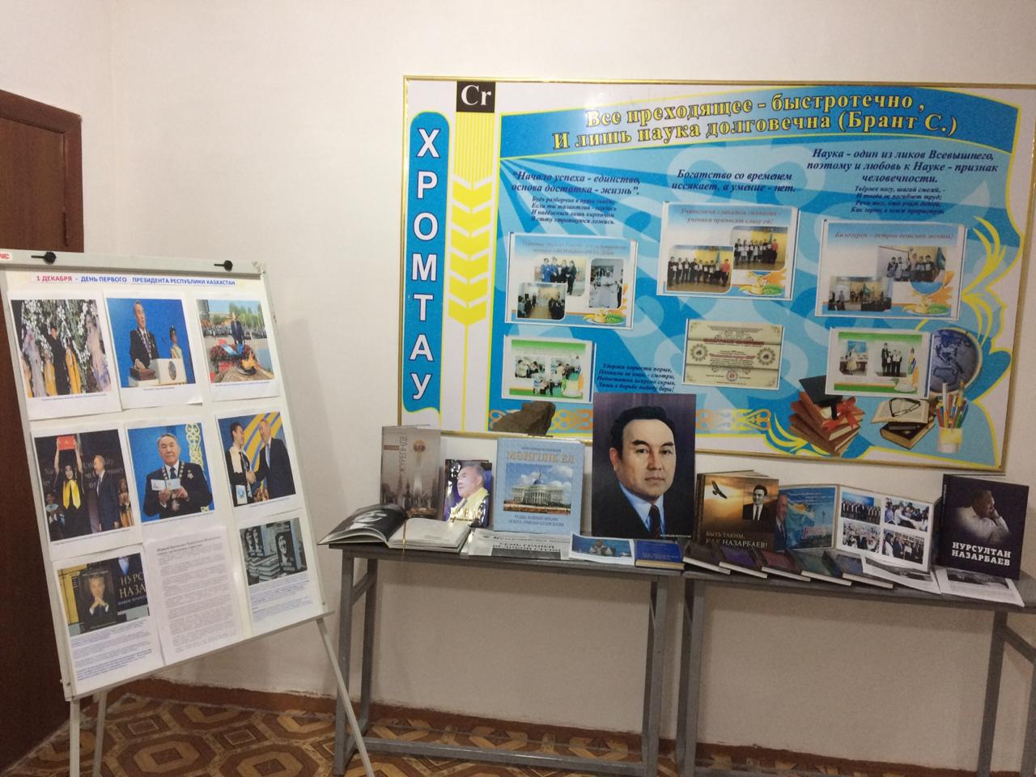
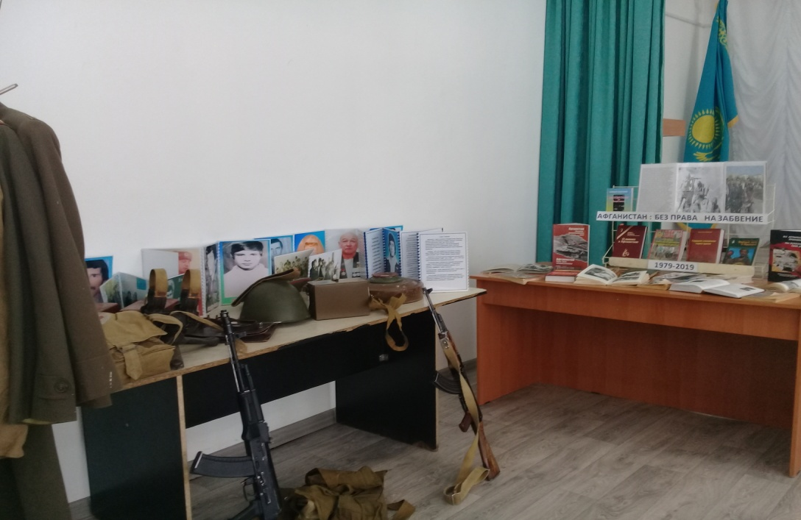
ВЫСТАВКИ К ЗНАМЕНАТЕЛЬНЫМ ДАТАМ

Slide 5
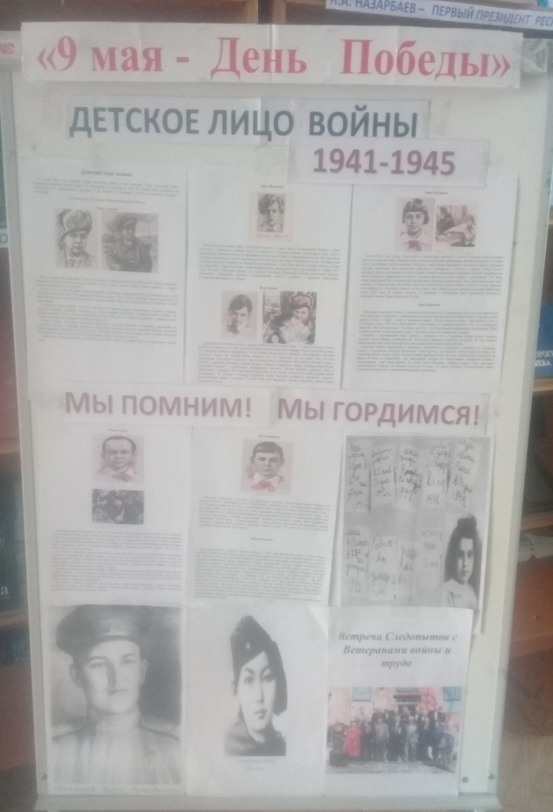
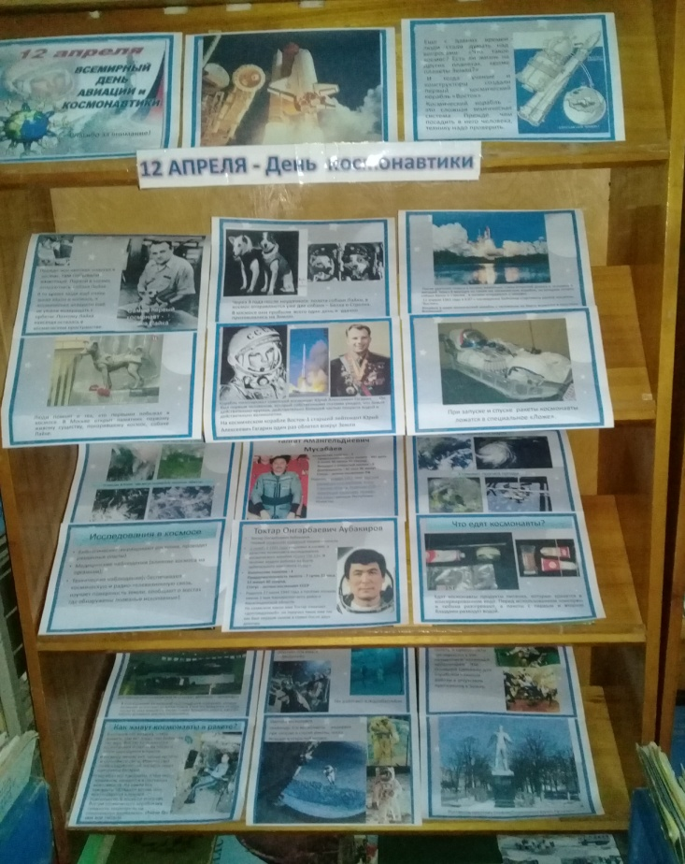
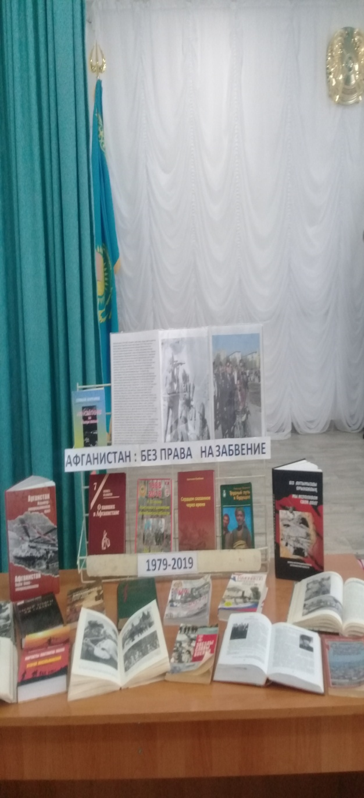
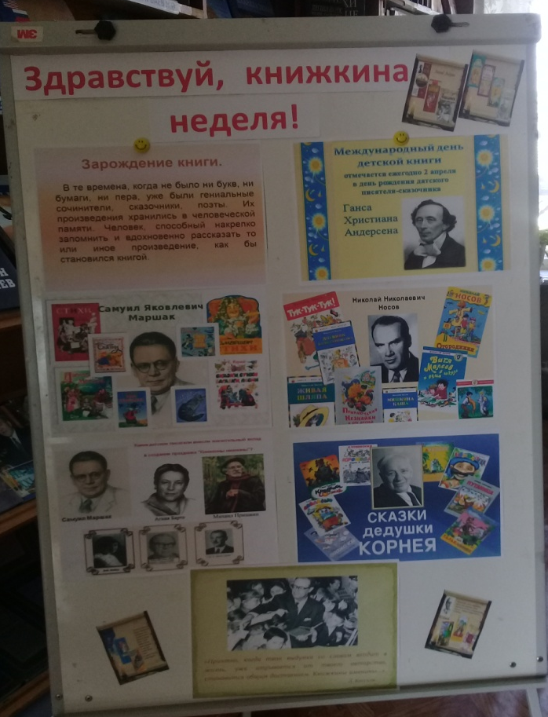
Иллюстрированные выставки к памятным датам

Slide 6
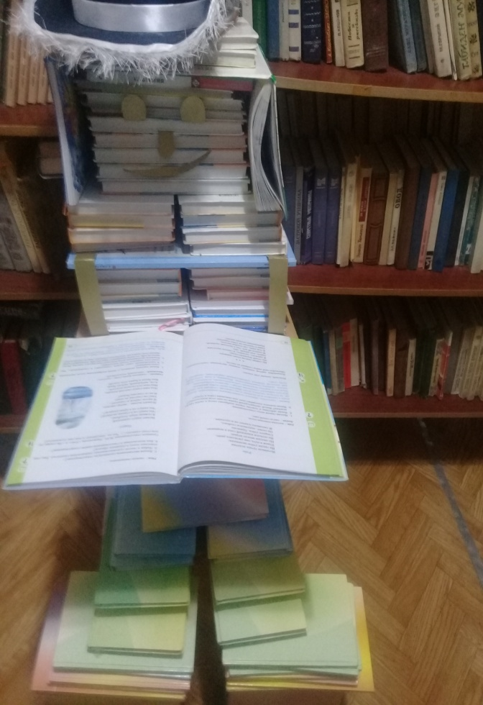
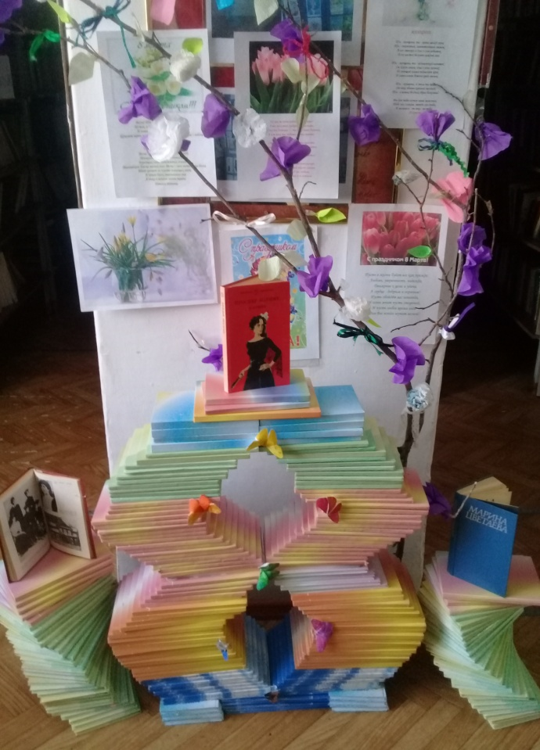
Выставки-инсталляции

Slide 7
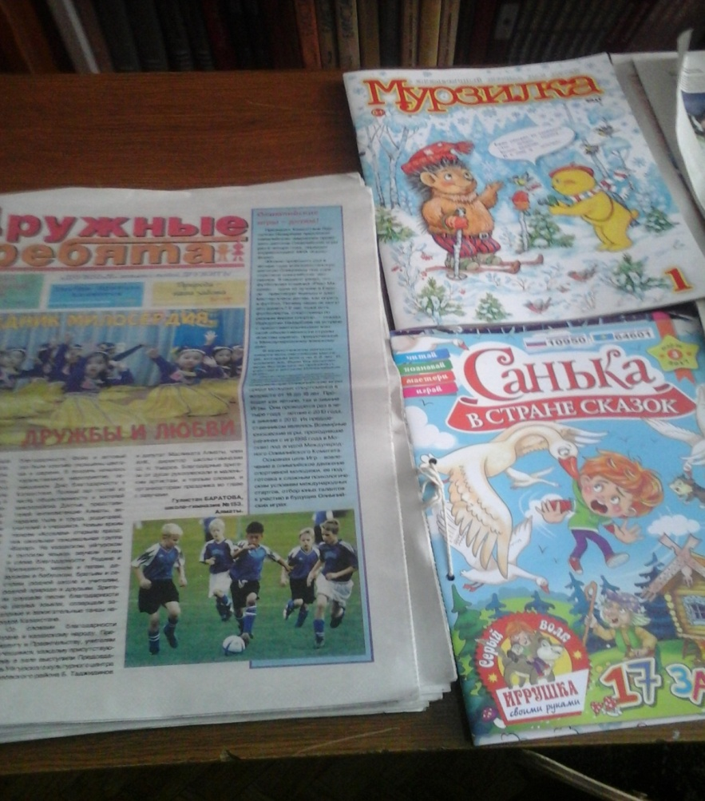
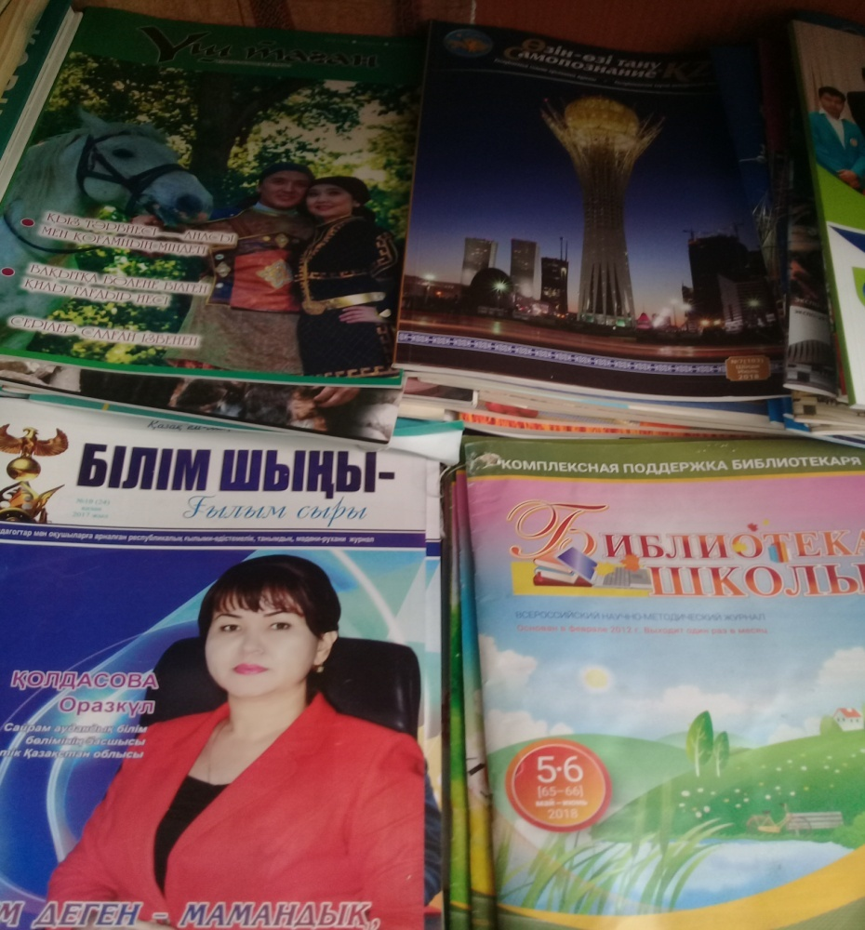
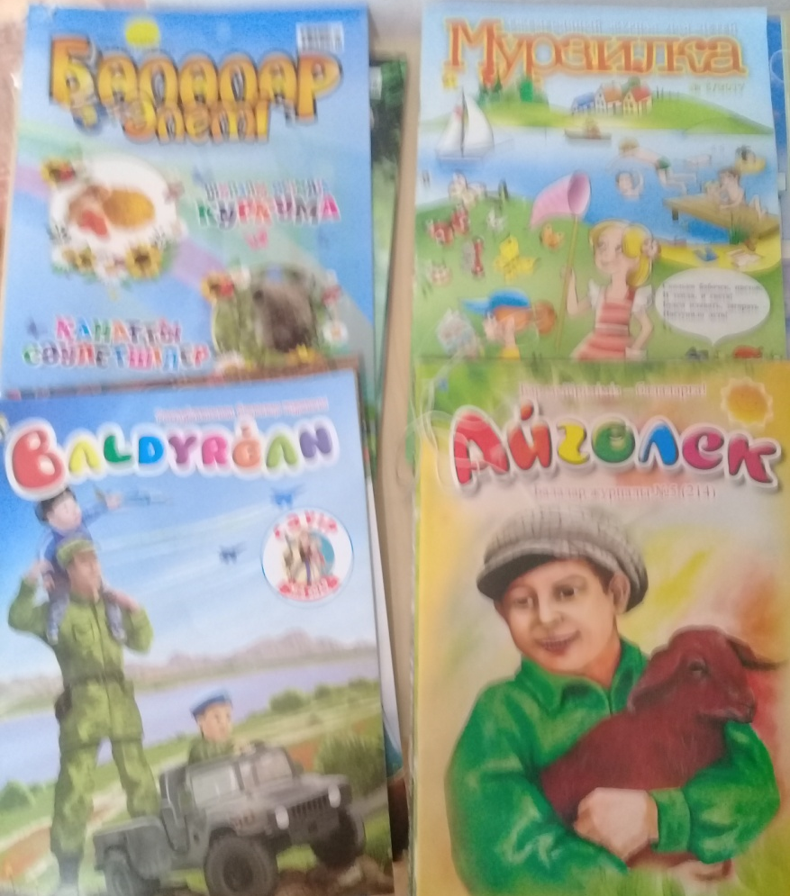
Ведется ежегодная подписка на детские и методические издания для преподавателей и учащихся гимназии

Slide 8
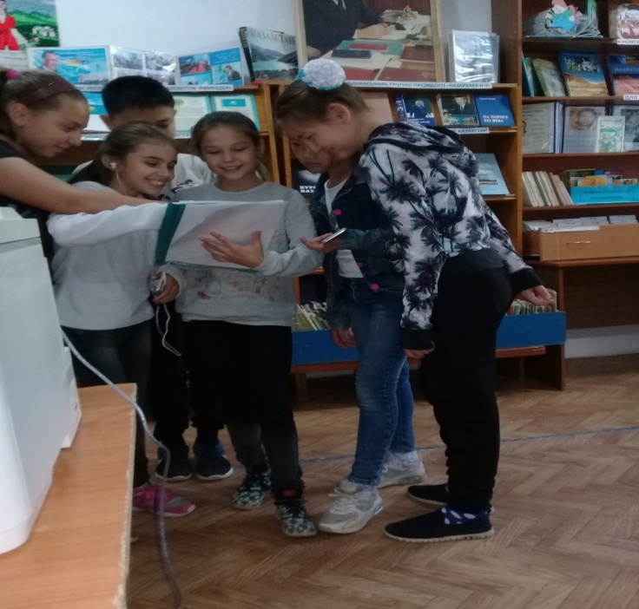
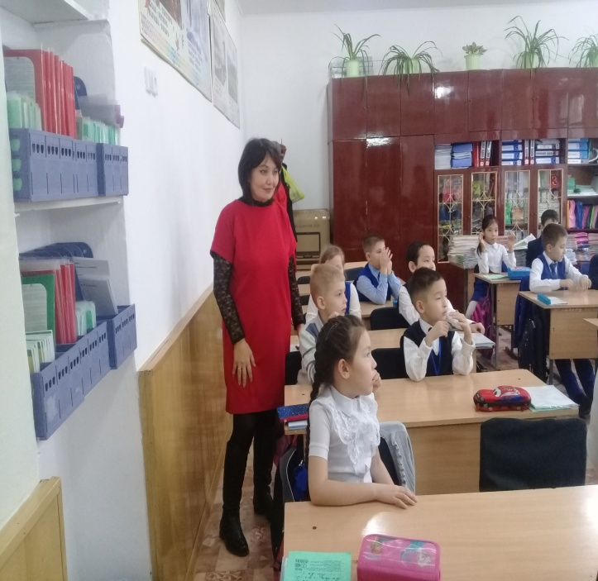
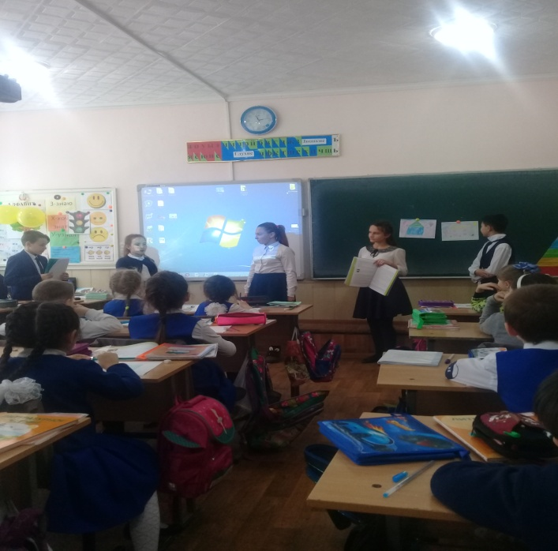
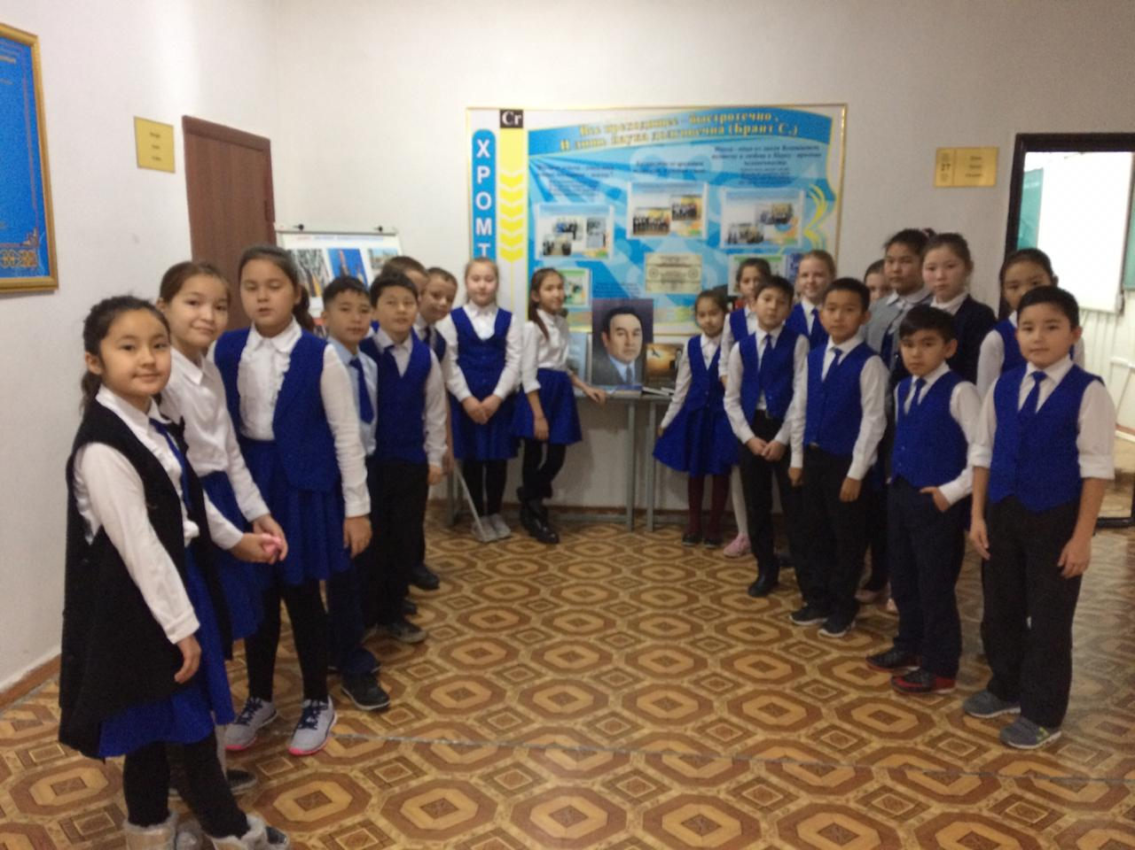
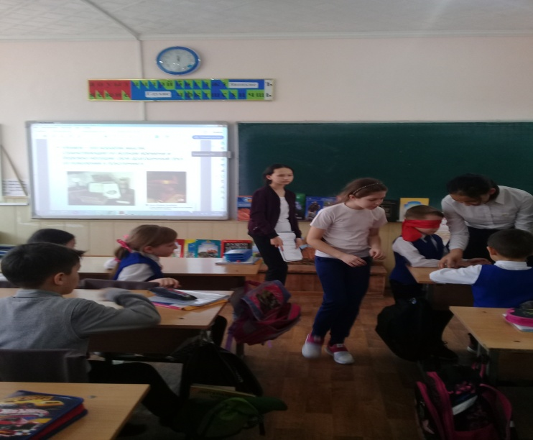
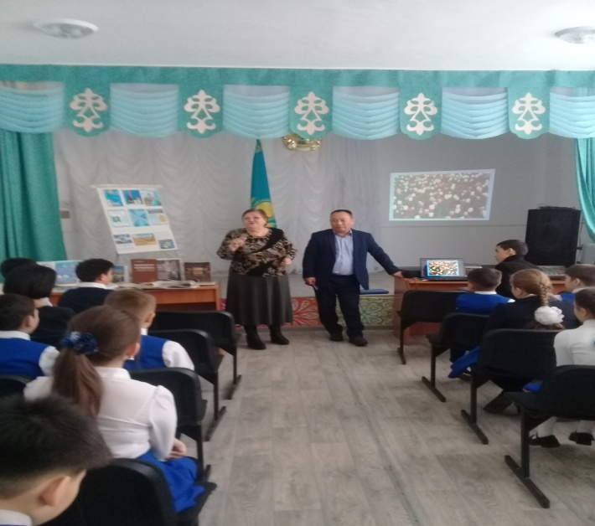
БИБЛИОТЕЧНЫЕ УРОКИ ПОСВЯЩЕННЫЕ знаменательным и юбилейным датам Республики Казахстан, а также по сохранности учебников.

Slide 9
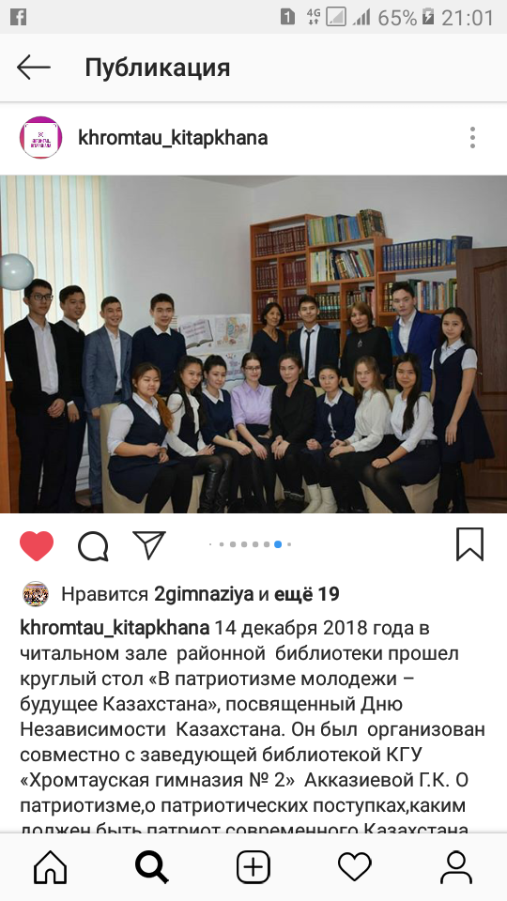
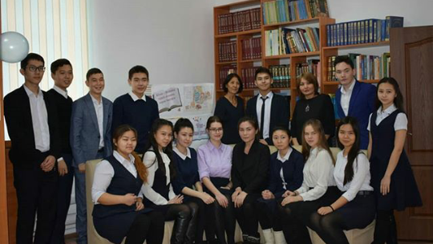
Публикация на сайте Хромтауской районной библиотеки о Мероприятии проводимым ими «В патриотизме молодежи –будущее Казахстана» с Участием учеников 11-х классов нашей гимназии.

Slide 10
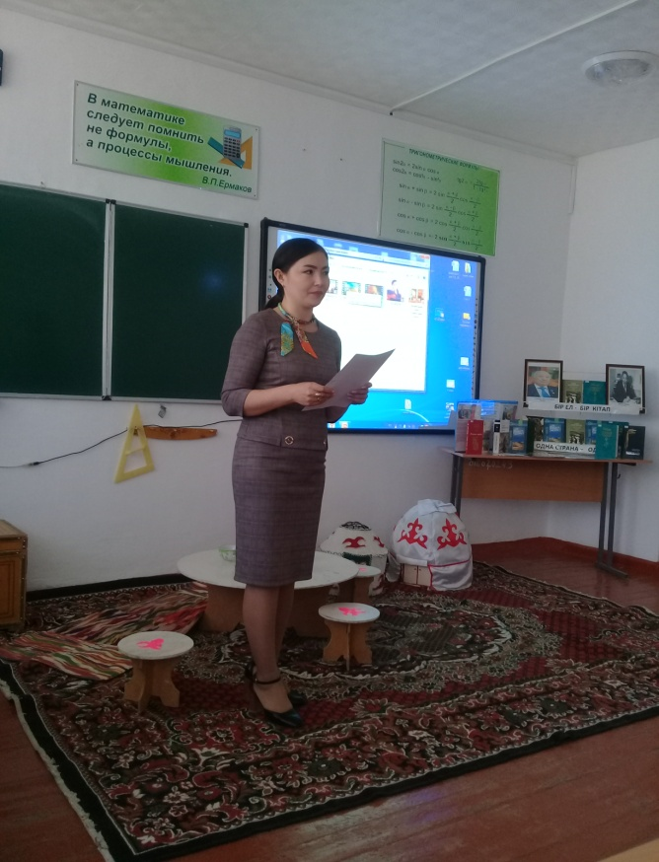
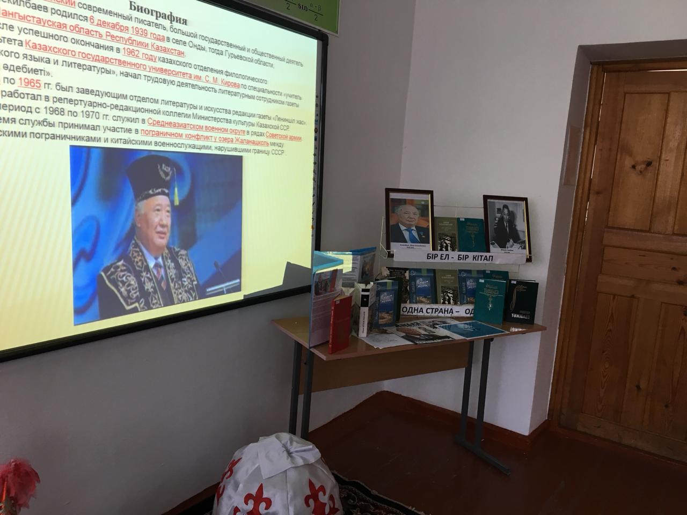
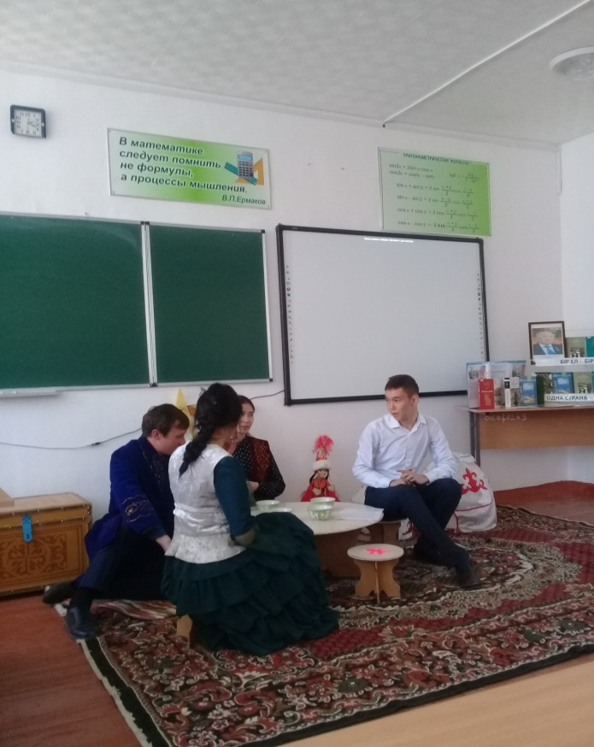
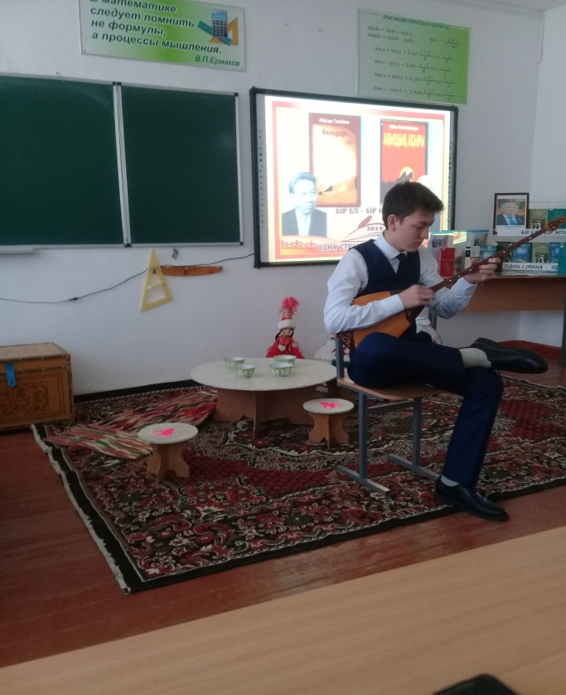
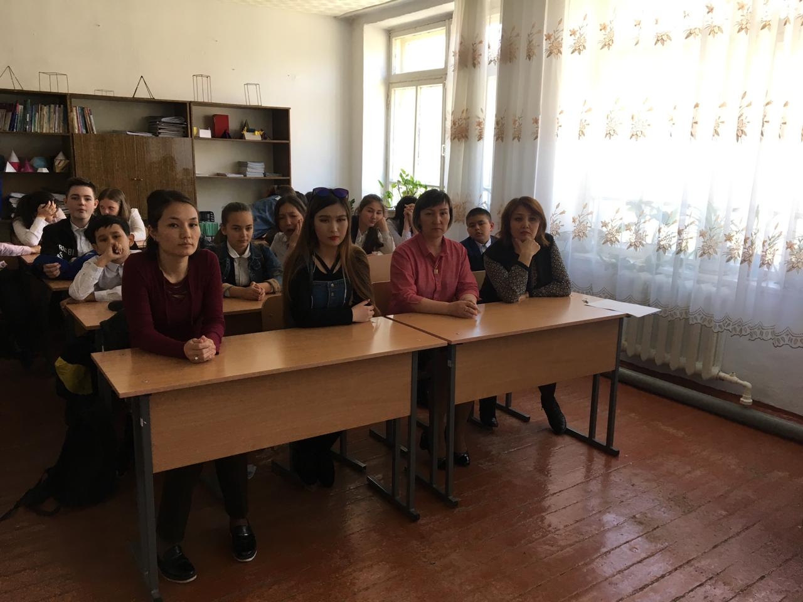
совместное Мероприятие с кафедрой казахского языка посвященное республиканской акции «Одна страна - Одна книга» по роману А.Кекильбаева «Конец Легенды» и поэзии А.Тажибаева.

Slide 11
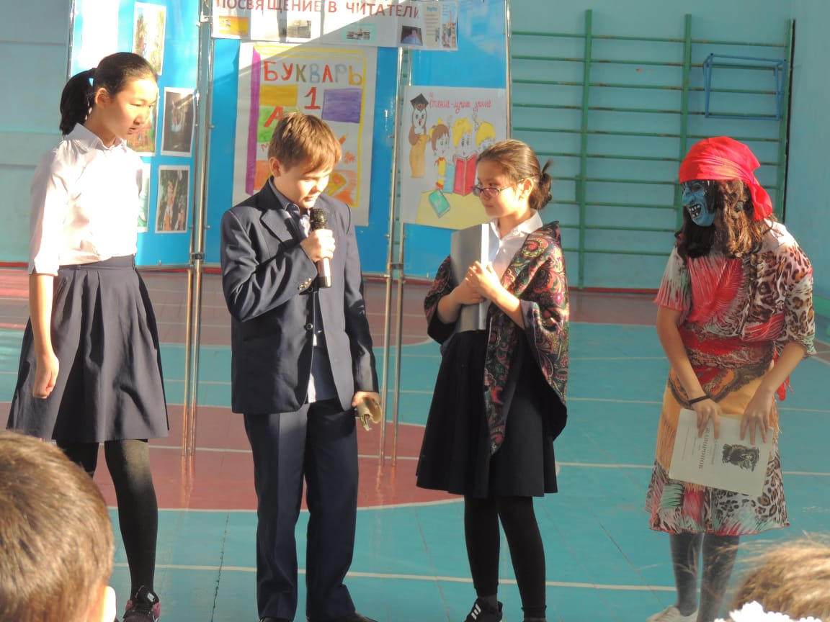
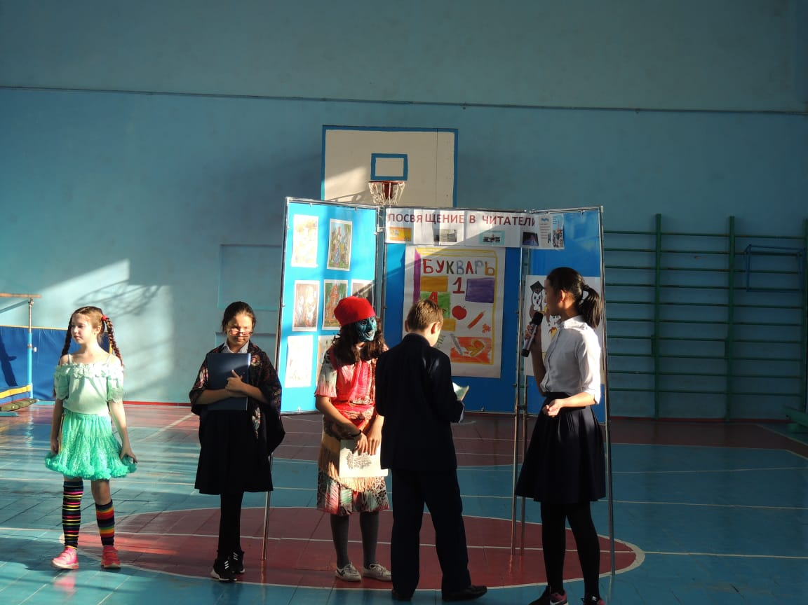
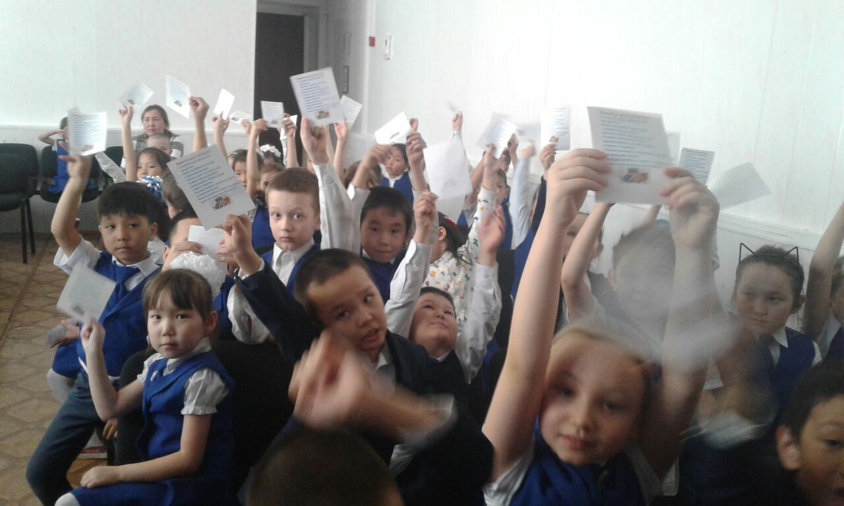
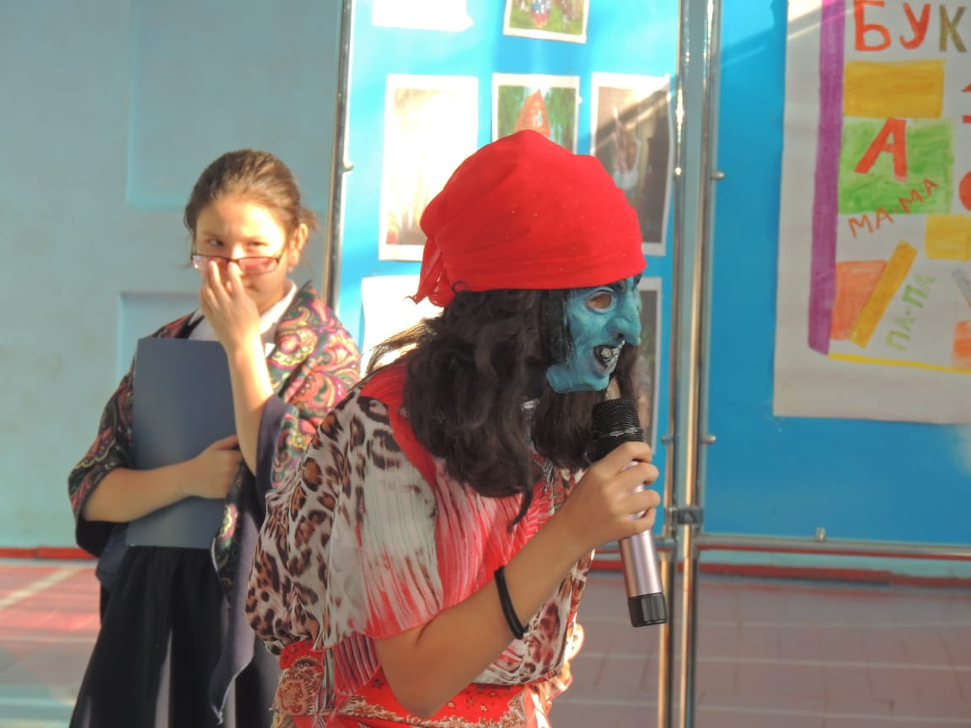
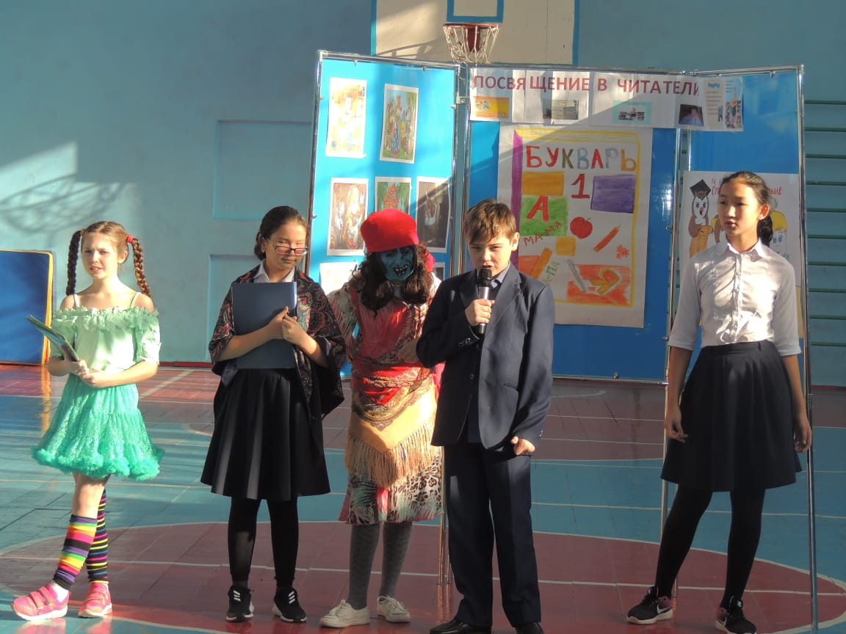
В спортивном ЗАЛЕ ГИМНАЗИИ актив библиотеки ПРОВЕЛИ Ежегодное МЕРОПРИЯТИЕ «Посвящение в читатели» для первоклассников. Члены кружка, это учащиеся 6 «а» кл., показали костюмированное представление , презентацию «Посвящение в читатели» и провели викторину-игру с первоклассниками.

Slide 12
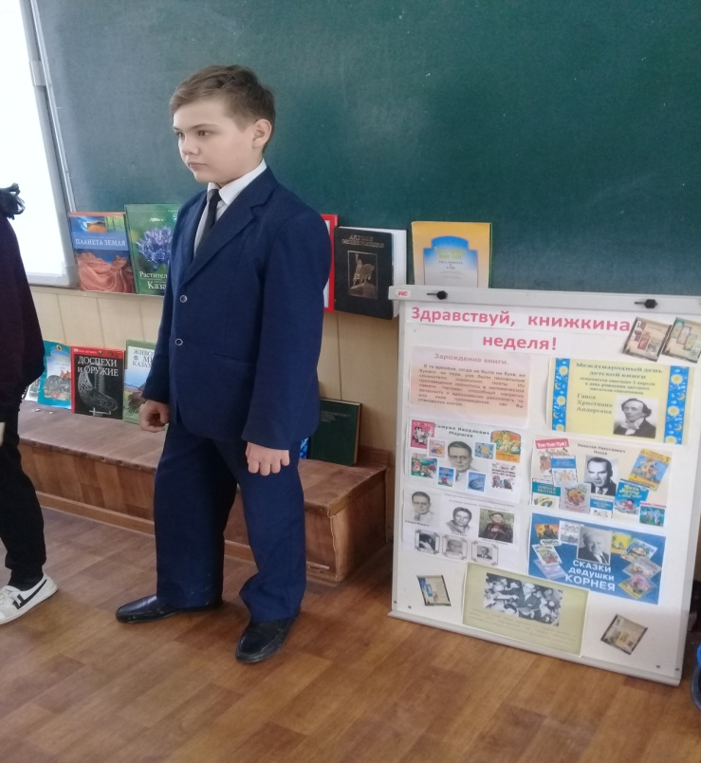
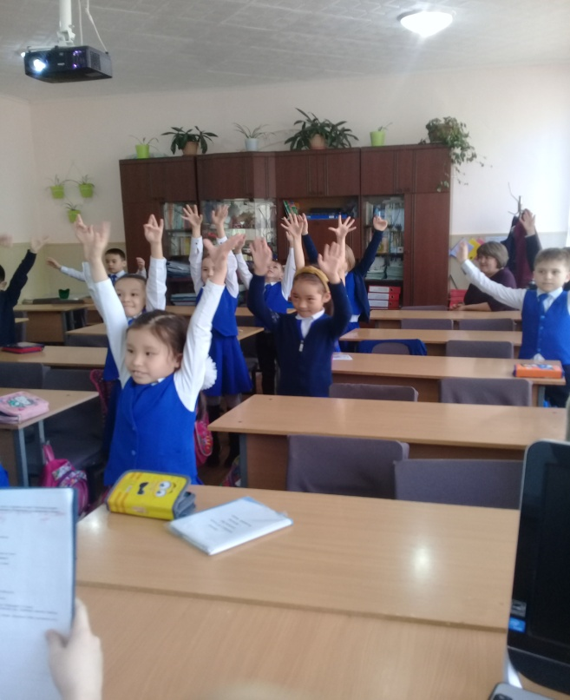
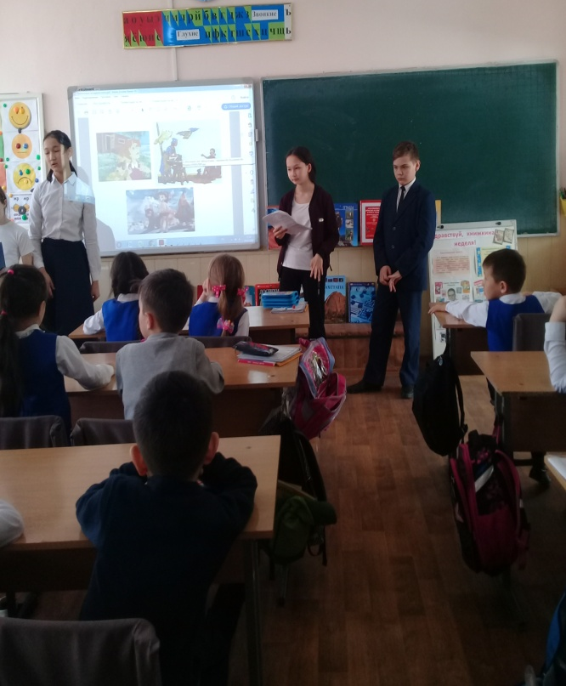
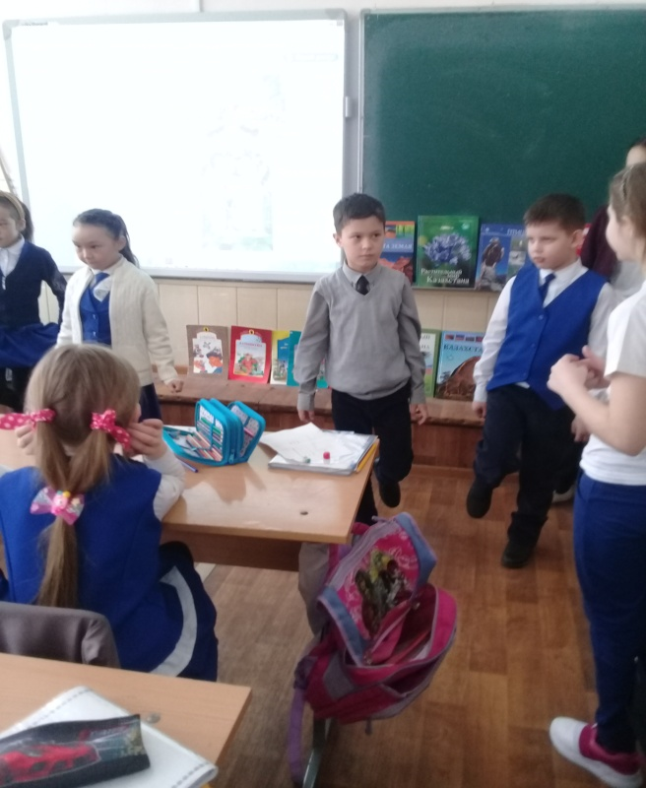
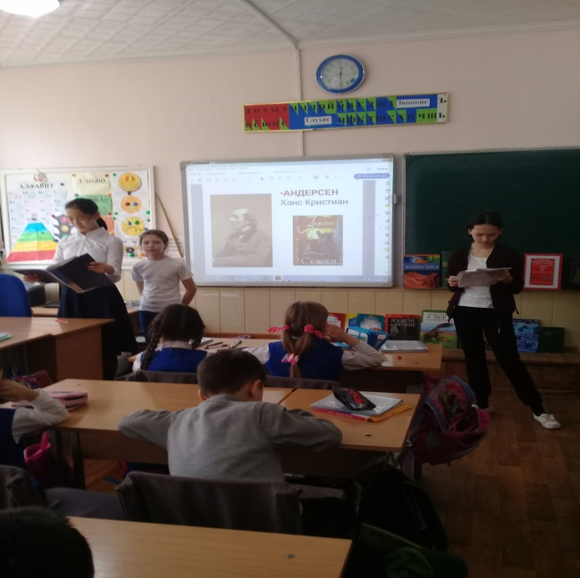
В АПРЕЛЕ в гимназии проводилось ежегодное мероприятие «НЕДЕЛя ДЕТСКОЙ КНИГИ», где принимали участие учащийся младшего и среднего звена.

Slide 13
АКЦИЯ «ПОДАРИ КНИГУ БИБЛИОТЕКЕ ГИМНАЗИИ!»
С 11 мая по 27 мая в гимназии №2 проводится благотворительная некоммерческая акция «Подари книгу библиотеке гимназии!». Она организована библиотекой гимназии.
Наша библиотека — организатор мероприятия, приглашает преподавателей, родителей и учащихся принять участия в акции.
-Традиции меценатства и дарений в библиотечном деле существовали всегда. Современная литература и шедевры классики пользуются огромной популярностью, а библиотеки сегодня сочетают привычные книги и электронные издания, которые дополняют друг друга. Однако и сегодня главной проблемой всех библиотек является пополнение книжного фонда новейшей современной книгой. Количество новых книг в библиотеках пока мало по сравнению с возрастающим на них спросом. Дары читателей, благотворительная помощь и пожертвования являются значительным источником пополнения фондов.
-В домашней библиотеке каждого из вас есть замечательные новые, но уже прочитанные вами книги. Подарите их библиотеке гимназии. Здесь они обретут благодарных читателей. Библиотека с радостью примет книги по всем отраслям знания. Подаренной литературой смогут воспользоваться 631 читателей, ведь именно столько человек является пользователями библиотеки.
Мы призываем «подарить вторую жизнь» прочитанным книгам.
- Библиотека с благодарностью примет произведения классиков мировой художественной литературы, современных авторов, детских писателей, справочные и энциклопедические издания, научно-популярную литературу, периодические издания на традиционных и электронных носителях.

Slide 14
КНИЖНЫЙ ФОНД ХРОМТАУСКОЙ ГИМНАЗИИ № 2

Slide 15
Основными задачами школьной библиотеки является обеспечение учебно-воспитательного процесса и самообразования путем библиотечно-библиографического и информационного обслуживания учащихся, родителей и педагогического коллектива; формирование у школьников информационной культуры и культуры чтения; комплектование фонда печатных изданий и электронных носителей; организация комфортной библиотечной среды. Книжный фонд библиотеки состоит из учебной, художественной, методической и отраслевой литературы и содержит 10507 экземпляров изданий.
18- осн. фонд; 82% - уч.фонд

Slide 16
Основной книжный фонд библиотеки расставлен по таблице ББК.
Имеются полочные разделители. Неотъемлемой частью библиотеки являются книжные выставки.
Книжные выставки – это визитная карточка библиотеки. В нашей библиотеке существует несколько типов книжных выставок:
тематические выставки;
выставка книжных новинок;
выставки к юбилейным датам;
выставка периодических изданий
Работают постоянные выставки: «Символика нашего государства» - содержит материал о флаге, гимне и гербе нашей страны. «В судьбе природы – наша судьба…» - об охране окружающей среды, об исчезающих животных, о заповедниках. Материал для изучения государственного языка собран в выставке под названием «Қазақ тілің оқиық, үйренейік, білейік...». «Тәуелсіздік жолы - тарихи жол» - содержит материал об истории казахского народа, «Культурное наследие» о знаменитых людях Востока. Дополнительно оформлена выставка «Самопознание», содержащая материал по этому предмету.

Slide 17
Учебный фонд библиотеки составляют 8479 экземпляров учебников. Это учебники казахстанских издательств «Атамура», «Мектеп» и «Алматыкітап», НИШ. В основном, это учебники обновленного содержания. Объем учебного фонда на одного учащегося выглядит так: 1 ступень – 7 учебников, что соответствует норме, 2 ступень – 10 учебников при норме 7, для учащихся 10-11 классов при норме 12 – 9 учебников.

Slide 18
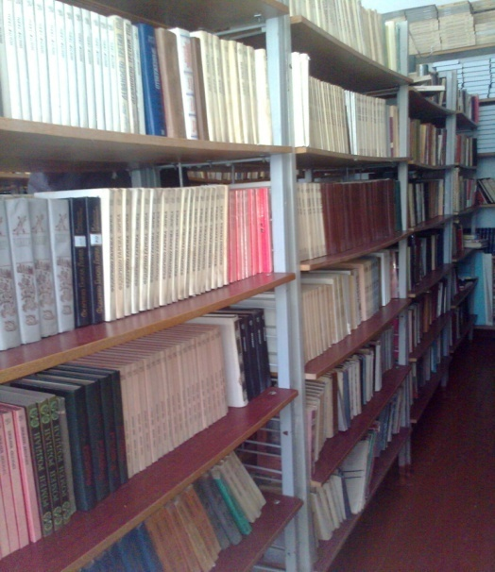
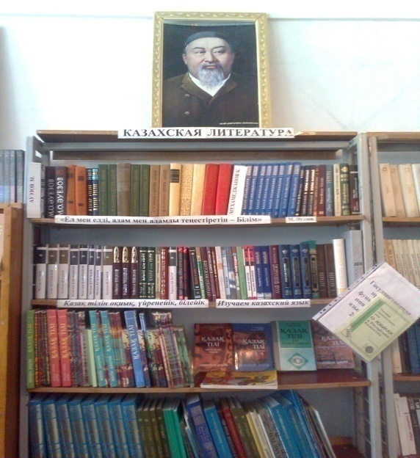
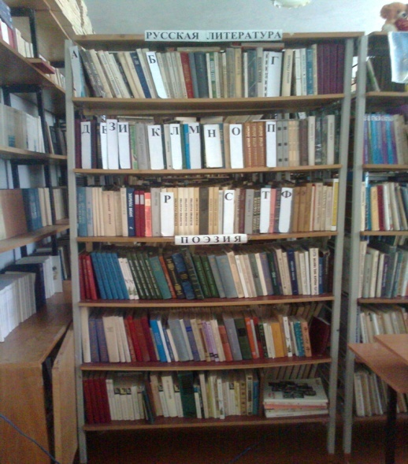
Основной фонд библиотеки составляют 1814 экземпляров печатных изданий: художественная литература, по отраслям знаний, методическая и электронная. Художественная литература в фонде разделена на несколько разделов: «Казахская литература», «Русская литература», и «Зарубежная литература». Такая расстановка литературы облегчает учащимся поиск необходимого произведения. Художественной литературы в фонде достаточное количество, для обеспечения учебного процесса программной литературой. Литература по отраслям знаний расставлена в соответствии таблице ББК, к ней также практикуется свободный доступ. Качество отраслевой литературы оставляет желать лучшего, т.к. фонд довольно долгое время не пополнялся новыми изданиями.

Slide 19
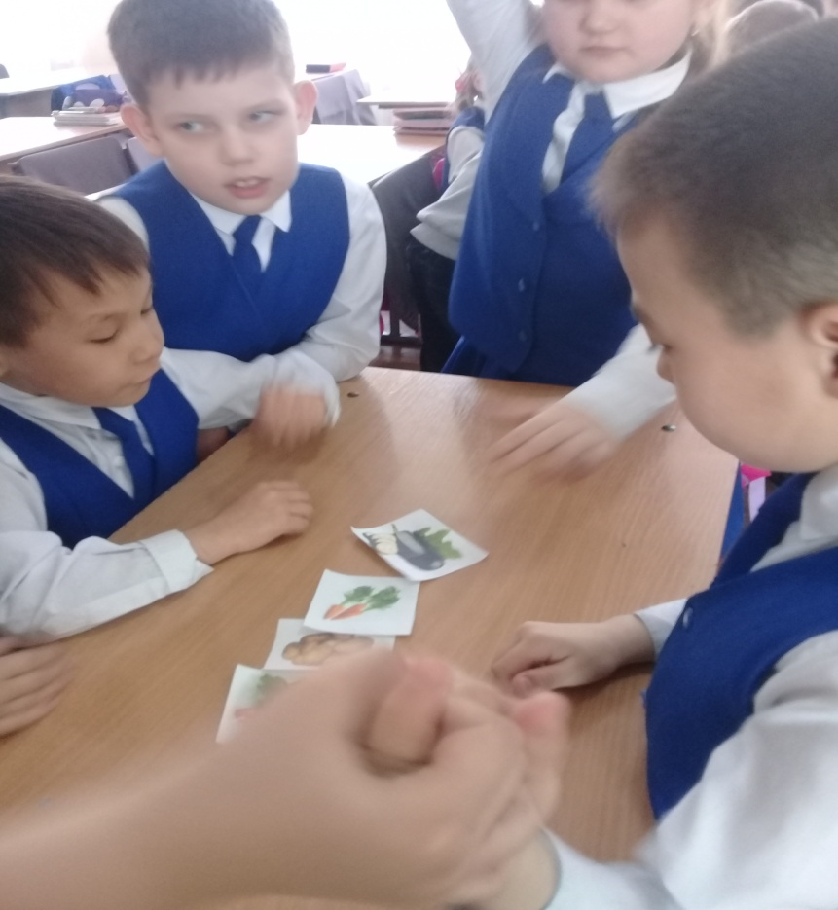
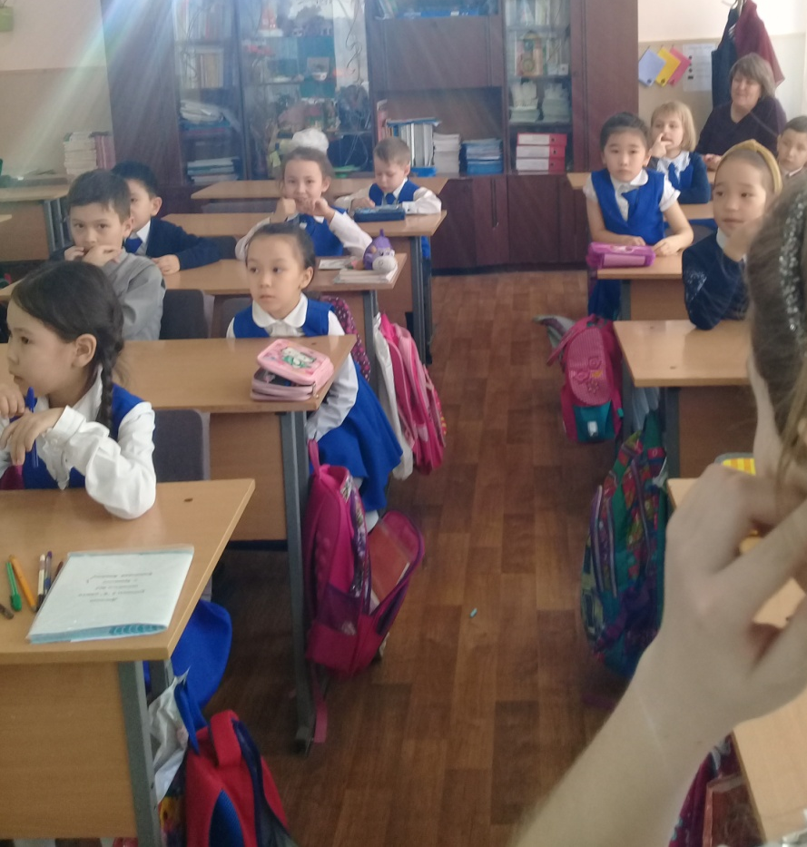
Помимо обеспечения учащихся учебниками в библиотеке ведется работа по формированию у детей библиотечно-библиографических навыков: для этого в нашей библиотеке практикуется свободный доступ к основному фонду, периодическим изданиям, и в процессе работы, прививаются навыки самостоятельной работы со справочниками, энциклопедиями.

Slide 20
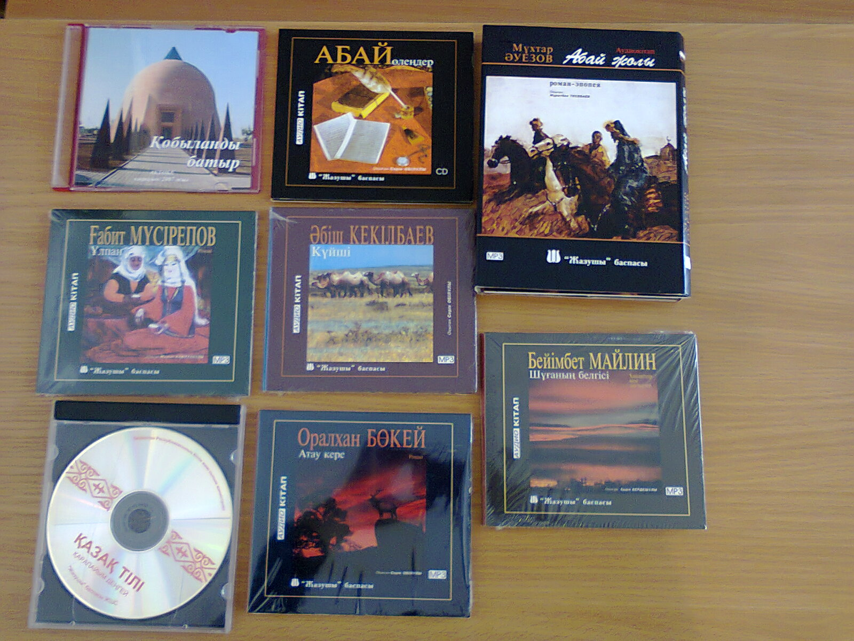
Имеются в фонде и электронные учебники по казахскому, английскому языкам. Электронные учебники находятся в библиотеке и предоставляются для пользования педагогам и ученикам, как в библиотеке, так и в кабинетах школы.

Slide 21
Материально-техническая база библиотеки
Этаж - II
Общая площадь – 55,0 кв.м
Абонемент и читальный зал совмещен
Посадочных мест – 5
Книгохранилище - 1

Slide 22
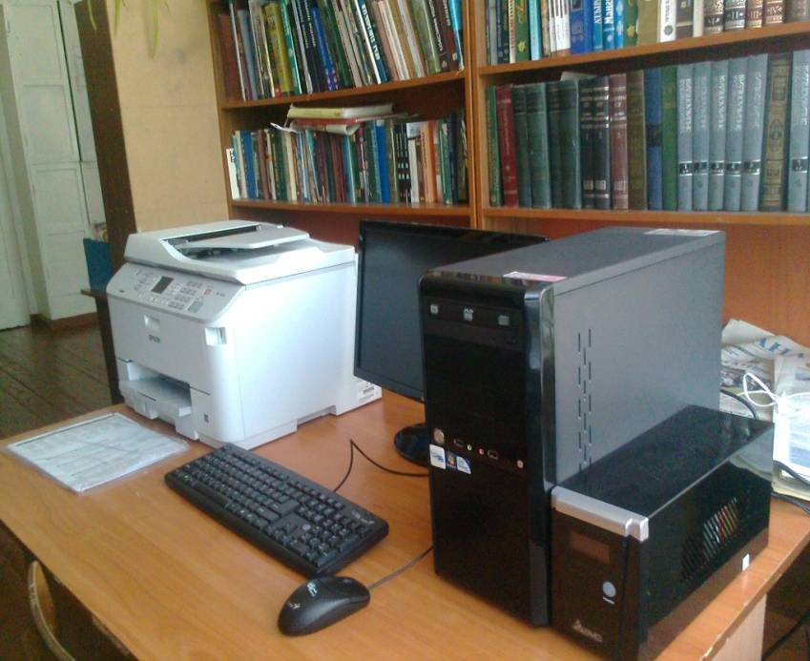
Компьютер. Принтер. Сканер.

Slide 23
ИТОГОВЫЙ МОНИТОРИНГ БИБЛИОТЕКИ ГИМНАЗИИ ЗА IV (I, II, III, IV) ЧЕТВЕРТИ

Slide 24
1 четверть
По дневнику библиотеки
Всего читателей - 140
Посещаемость - 237
Книговыдача – 223

Slide 25
2 четверть
По дневнику школьной библиотеки
Всего читателей -126
Посещаемость – 70
Книговыдача –183

Slide 26
3 четверть
По дневнику школьной библиотеки
Всего читателей - 86
Посещаемость - 58
Книговыдача - 108

Slide 27
4 четверть
По дневнику школьной библиотеки
Всего читателей - 227
Посещаемость - 201
Книговыдача -249

Slide 28
Всего читателей за год – 579 Посещаемость за год – 566 Книговыдача за год - 763

Slide 29
ФОНД БИБЛИОТЕКИ
Общий фонд: 10507
Учебники: 8479
Художественная литература: 1814
Методическая литература: 113
Электронные учебники:101

